Slide 1

TUGAS PRAKTIK — HTML & CSS
Website Profil Kelompok
& Jadwal Pelajaran
Membedah struktur HTML dan gaya CSS di balik index.html & style.css
ANGGOTA KELOMPOK
1. Tisha Ariella 2. Alifando Randra Ramadhan
3. Ezza Satria Putra 4. Vita Pratiwi
SMK N 2 Terbanggi Besar • Kelas XI PPLG 3

Slide 2
PENDAHULUAN
Pengertian HTML & CSS
HTML
CSS
HyperText Markup Language
Cascading Style Sheets
Bahasa markah untuk menyusun struktur dan konten halaman web. Elemennya berupa tag, seperti <div> untuk membungkus bagian, <table> untuk data berbentuk tabel, <form> untuk input pengguna, dan <h1>–<h6> untuk judul. HTML menentukan apa saja yang ada di halaman dan bagaimana urutannya, tanpa mengatur tampilan visualnya.
Bahasa untuk mengatur tampilan visual dari elemen-elemen HTML. Lewat CSS, halaman bisa diberi warna latar, warna teks, border, sudut membulat (border-radius), jarak antar elemen (margin & padding), hingga ukuran dan tata letak — tanpa mengubah struktur HTML itu sendiri.
Pada praktik ini, index.html berperan menyusun struktur halaman — profil kelompok, tabel biodata & jadwal pelajaran, serta dua form input — sedangkan style.css mempercantik tampilan struktur tersebut lewat warna, border, dan jarak antar elemen, seperti yang akan dibahas pada bagian-bagian berikutnya.
03

Slide 3
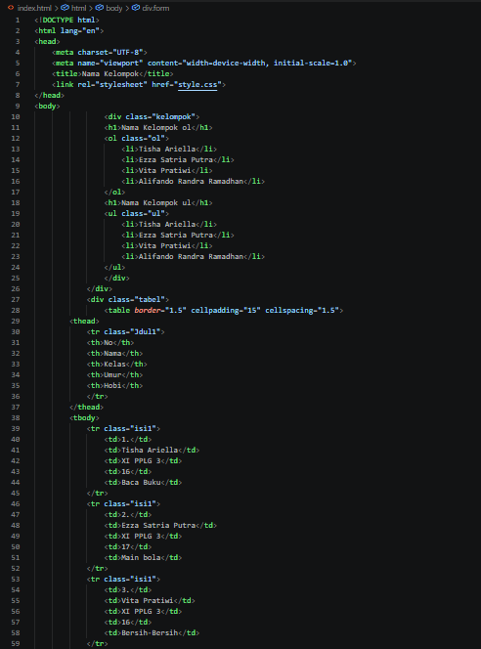
STRUKTUR HTML — BAGIAN 1
Profil Kelompok & Tabel Biodata
Bagian <head> memuat <meta charset="UTF-8"> agar karakter teks terbaca benar, <meta name="viewport"> agar tampilan menyesuaikan lebar layar, <title>, lalu <link rel="stylesheet" href="style.css"> yang menghubungkan halaman ke berkas gaya.
div class="kelompok" menampilkan nama kelompok dua kali dengan jenis list berbeda: <ol> (list bernomor) dan <ul> (list bertanda titik), masing-masing memuat 4 nama anggota sebagai <li>.
div class="tabel" membuka <table> biodata dengan atribut border, cellpadding, dan cellspacing untuk mengatur garis serta jarak sel, lalu <thead> berisi baris judul kolom No, Nama, Kelas, Umur, dan Hobi (class "judul1").
<tbody> mulai diisi baris demi baris (class "isi1") — setiap anggota kelompok mengisi satu <tr> lengkap dengan data No, Nama, Kelas, Umur, dan Hobi miliknya.
04

Slide 4
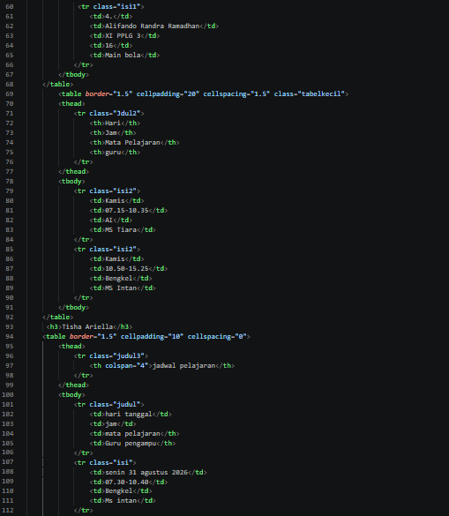
STRUKTUR HTML — BAGIAN 2
Tabel Jadwal Kelompok & Pribadi
Baris terakhir tabel biodata (data Alifando Randra Ramadhan) menjadi baris penutup, ditandai dengan tag </table> yang mengakhiri tabel pertama.
Tabel kedua (class "tabelkecil") menampilkan jadwal pelajaran kelompok dengan kolom Hari, Jam, Mata Pelajaran, dan Guru (class "judul2" untuk judul, "isi2" untuk isi) — contohnya jadwal hari Kamis yang memuat dua sesi berbeda.
<h3>Tisha Ariella</h3> menjadi judul bagian baru yang menandai dimulainya jadwal pelajaran pribadi milik salah satu anggota kelompok.
Tabel ketiga (class "judul3") memakai atribut colspan="4" agar judul "jadwal pelajaran" membentang menutupi keempat kolom, lalu mulai diisi baris data pertama untuk hari Senin, 31 Agustus 2026.
05

Slide 5
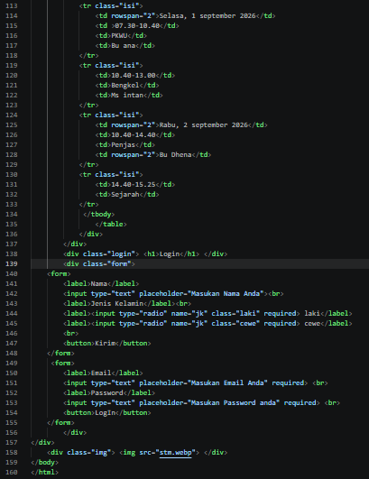
STRUKTUR HTML — BAGIAN 3
Jadwal Pribadi & Form Login
Baris-baris jadwal berikutnya memakai atribut rowspan="2" pada kolom hari, sehingga satu sel seperti "Selasa" atau "Rabu" dapat mencakup dua baris jam pelajaran sekaligus tanpa menuliskan nama hari berulang.
div class="login" memuat dua <form> terpisah: form pertama meminta Nama dan Jenis Kelamin lewat dua radio button bernama "jk" ("laki" / "cewe") yang keduanya diberi atribut required, ditutup tombol Kirim.
Form kedua meminta Email dan Password lewat <input type="text"> dengan placeholder sebagai petunjuk pengisian, dan ditutup dengan tombol Login.
div class="img" menampilkan logo sekolah lewat <img src="stm.webp">, ditempatkan di bagian paling bawah halaman sebagai penutup.
06

Slide 6
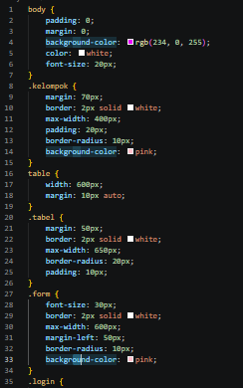
STYLING — BAGIAN 1
Tampilan Dasar
Selector body diberi padding: 0 dan margin: 0 agar tidak ada jarak kosong di tepi layar, latar magenta rgb(234, 0, 255), teks putih, dan font-size 20px sebagai gaya dasar seluruh halaman.
Class .kelompok, .tabel, .form, dan .img masing-masing diberi border putih 2px, border-radius, padding, dan background-color pink — kombinasi ini membuat tiap bagian tampak seperti kartu terpisah, bukan sekadar teks polos.
Selector table dan .tabel mengatur width/max-width serta margin (termasuk margin: auto) agar ukuran tabel proporsional dan posisinya tepat berada di tengah halaman.
07

Slide 7
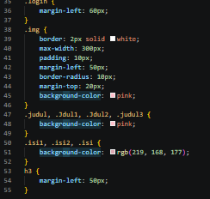
STYLING — BAGIAN 2
Tata Letak & Pembeda Tabel
.login hanya diberi margin-left untuk menggeser posisi form ke kanan, tanpa border atau background tambahan seperti elemen lain.
.judul1/.judul2/.judul3 diberi latar pink, sedangkan .isi1/.isi2/.isi3 diberi latar rgb(219, 168, 177) — perbedaan warna ini membuat baris judul dan baris isi pada ketiga tabel mudah dibedakan sekilas mata.
Selector h3 diberi margin-left agar judul "jadwal pribadi" tidak menempel ke tepi kiri halaman, menjaga konsistensi jarak dengan elemen lain di sekitarnya.
08

Slide 8
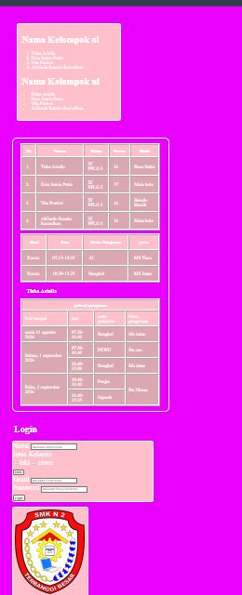
HASIL AKHIR
Tampilan Website di Browser
Saat index.html dibuka langsung lewat Live Server, halaman menampilkan seluruh bagian sesuai kode: profil kelompok, tiga tabel data & jadwal, serta dua form input, tersusun rapi dari atas ke bawah.
Warna magenta pada body dan warna pink pada setiap kartu (.kelompok, .tabel, .form, .login) tampil konsisten dengan aturan yang ditulis di style.css.
Baris judul tabel (judul1/judul2/judul3) dan baris isi (isi1/isi2/isi3) terlihat jelas perbedaannya berkat warna latar yang berbeda, sehingga tabel lebih mudah dibaca.
Logo SMK N 2 Terbanggi Besar tampil di bagian paling bawah halaman lewat div class="img", menjadi penutup sekaligus identitas visual website kelompok ini.
09

Slide 9
KESIMPULAN
HTML Menyusun, CSS Mempercantik
HTML (index.html) berperan menyusun struktur dan konten halaman: profil kelompok dalam dua bentuk list, tiga tabel data & jadwal dengan colspan dan rowspan, serta dua form (data diri dan login).
CSS (style.css) berperan mempercantik tampilan struktur tersebut lewat pengaturan warna, border, sudut membulat (border-radius), dan jarak antar elemen (margin & padding) sehingga terlihat seperti kumpulan kartu yang rapi.
Kombinasi keduanya menghasilkan halaman profil kelompok yang sederhana namun terstruktur, sesuai identitas SMK N 2 Terbanggi Besar, kelas XI PPLG 3.
Terima Kasih
SMK N 2 Terbanggi Besar • Kelas XI PPLG 3

